Slide 1

Class Time! Modulo 4 - Giorno 1

Slide 2

Cosa faremo:
WEB DEV
MODULO 4
JS Recap
HTTP

Slide 3
Perché
WEB DEV
MODULO 4
Repetita iuvant
HTTP è davvero importante sia per gli sviluppatori front-end che back-end

Slide 4
Alla fine della giornata
WEB DEV
MODULO 4
Avrai rafforzato le tue abilità in JS
Avrai un'idea di come funzionano i protocolli internet e HTTP

Slide 5
JS Recap Let’s do it!

Slide 6
HTTP

Slide 7
HTTP
WEB DEV
MODULO 4
HyperText Transfer Protocol
È un "messaggio" che stai inviando a un server
Ogni “messaggio” si chiama REQUEST
Ogni “risposta” si chiama RESPONSE

Slide 8





HTTP
WEB DEV
MODULO 4

Slide 9
HTTP
WEB DEV
MODULO 4
HTTP REQUEST

Slide 10
HTTP
WEB DEV
MODULO 4
HTTP REQUEST
HTTP RESPONSE

Slide 11
HTTP Request
WEB DEV
MODULO 4
La richiesta contiene
URL ⇒ https://google.com/apis/test
Method ⇒ GET, POST, PUT, PATCH, DELETE…
Headers ⇒ Authentication, cookies, Content-Type
Payload ⇒ data o empty

Slide 12
HTTP Request - URL
WEB DEV
MODULO 4
L'URL è l'indirizzo dell'endpoint che stiamo contattando
Inizia con HTTP o HTTPS
HTTPS è solo la versione sicura (crittografata) di HTTP

Slide 13
HTTP Request - Method
WEB DEV
MODULO 4
Il metodo indica all'endpoint lo scopo della nostra richiesta
GET ⇒ voglio delle informazioni
POST ⇒ sto inviando delle informazioni
PUT ⇒ voglio modificare qualcosa
DELETE ⇒ voglio eliminare qualcosa
Esistono molti altri metodi, questi sono i più utilizzati nelle API moderne

Slide 14
HTTP Request - Headers
WEB DEV
MODULO 4
Le intestazioni specificano alcune informazioni aggiuntive sulla richiesta
Content-Type ⇒ invio dati in formato JSON
Authorization ⇒ questa è la mia chiave per autorizzarmi
Accept ⇒ mi aspetto di ricevere alcuni dati JSON
Cookie ⇒ Vuoi un biscotto?
Ce ne sono molti altri e puoi creare le tue intestazioni

Slide 15
HTTP Request - Payload
WEB DEV
MODULO 4
Nel payload invii effettivamente alcune informazioni
È strettamente correlato all'intestazione Content-Type
Inviamo il payload solo su richiesta POST (crea) e PUT (modifica).
È anche noto come il corpo della richiesta

Slide 16
HTTP Response
WEB DEV
MODULO 4
Viene inviato dal server per rispondere alla Request
Payload ⇒ contiene le informazioni richieste dalla request
Status Code ⇒ dicci il risultato dell'operazione
Headers ⇒ extra info

Slide 17
HTTP Response - Status Code
WEB DEV
MODULO 4
200 OK ⇒ contiene le informazioni richieste dalla request
201 Created ⇒ dicci il risultato dell'operazione
400 Bad request ⇒c'è qualcosa che non va nella tua request
401 Unauthorized ⇒ non sei autorizzato
404 Not found ⇒ non riesco a trovare le informazioni che stai cercando
500 Internal server error ⇒ qualcosa non va, lato server

Slide 18
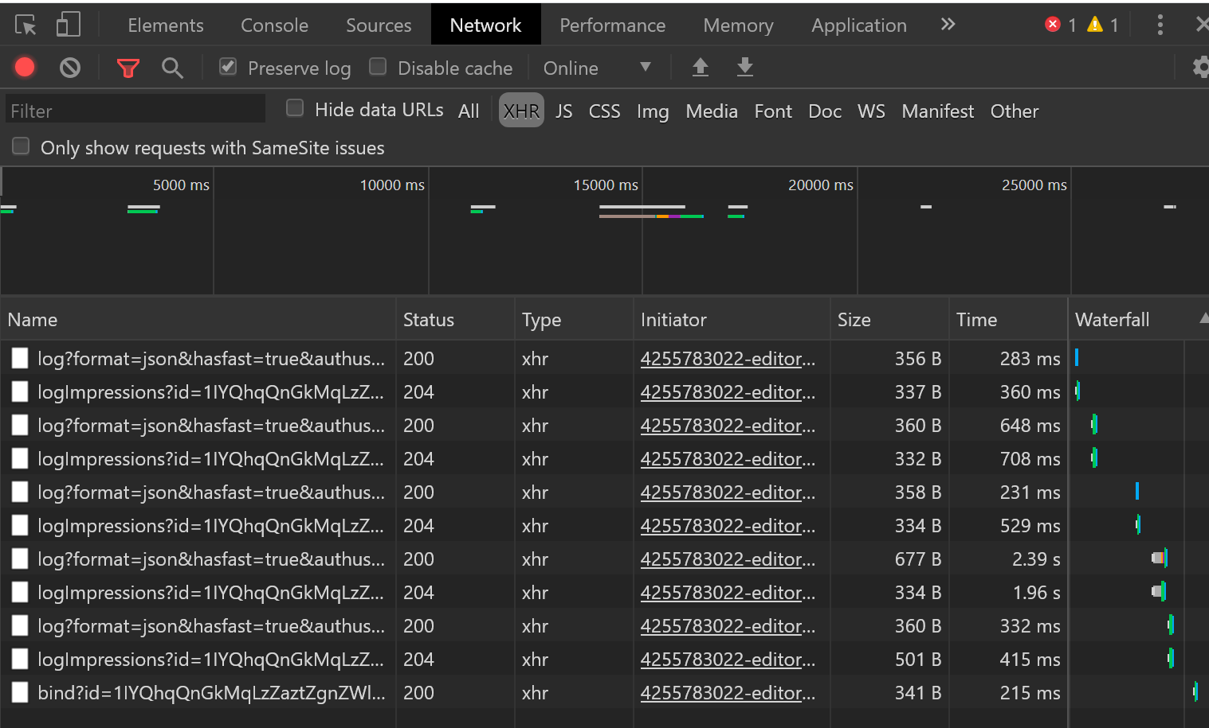
HTTP Examples
WEB DEV
MODULO 4
Negli strumenti per sviluppatori di Chrome, hai la scheda network
Puoi vedere e fare clic su ogni richiesta che il tuo browser sta facendo

Slide 19
AJAX
WEB DEV
MODULO 4
Asynchronous JavaScript and XML
Con AJAX possiamo inviare richieste HTTP dalla nostra applicazione in modo asincrono
Citando w3schools: AJAX è il sogno di ogni sviluppatore, perché puoi:
Leggere i dati da un server web - dopo che la pagina è stata caricata
Aggiornare una pagina web senza ricaricare la pagina
Inviare i dati a un server web - in background

Slide 20
JSON
WEB DEV
MODULO 4
JavaScript Object Notation
Data interchange format
JavaScript friendly

Slide 21
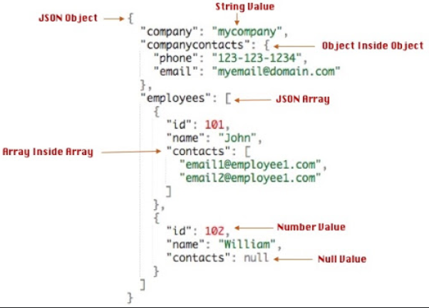
JSON
WEB DEV
MODULO 4

Slide 22
GRAZIE EPICODE

